Slide 1
بةراوردكردنى كؤمةلَطا جياوازةكان بةثيَى ئاستى بةثيشةسازيبوون
-كاريطةرييةكانى ثيشةسازى لةسةر ذيانى ئابوورى و كؤمةلاَيةتي و سياسى و كولتووريى مرؤظةكان ضؤنة.
-ثيَويستة ئاستى سوودمةندبوونى كؤمةلَطا جياوازةكان لة دياردةى ثيشةسازى شرؤظةبكريَت و بوارة جياوازةكانى ئةم دياردةية ثيَكةوة بةراورد بكةين.

Slide 2
بةطشتى بةثيَى ئاستى بةثيشةسازييوون سىَ جؤر كؤمةلَطا هةية:
1- كؤمةلَطاى ثيَش ثيشةسازى.
2- كؤمةلَطاى ثيشةسازى.
3- كؤمةلَطاى دوواى ثيشةسازى.

Slide 3
يةكةم: كؤمةلَطاى ثيَش ثيشةسازى
دوو زاناى كؤمةلَناسى بة ناوةكانى طرهارد لنسكى و جين لنسكى (Gerhard Lenski & Jean Lenski) كؤمةلَطاى ثيَش ثيشةسازى لةسةر بنةماى سيستمى ئابوورى دابةشدةكات:
يةكةم: كؤمةلَطاى رِاوكردن و كؤكةرةوةى رووةك.
دووةم: كؤمةلَطاى كشتوكالَيى سووك.
سيَيةم: كؤمةلَطاى كشتوكالَي.

Slide 4
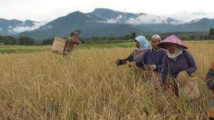
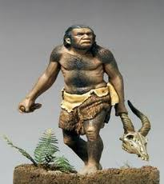
يةكةم: كؤمةلَطاى رِاوكردن و كؤكةرةوةى رووةك.
لة سةرضاوةكانى سروشتيى ئامادةكراو سوودمةند دةبن.
كةرةستة و ئامرازةكانى بةكارهاتوو لةم قؤناغة سادة و ساكارن.
مرؤظةكان بؤ ثةيداكردنى خواردن بةردةوام لة جوولةدان.
دابةشبوونى كارى بةثيَى ثسثؤرى لةم كؤمةلَطايةدا زؤر كةمة

Slide 5
طرووثةكانى بضووك و بةربلاَون.
ئةندامان خزمى يةكترن.
ثةيوةنديى خزمايةتى سةرضاوةى هيَز و كاريطةريى كؤمةلاَيةتيية.
خيَزان طرنطيى تايبةتي هةية.
نايةكسانى و فةرق و جياوازى كةمة.
ثاشةكةوت كةمة يان نيية.
جياكاريى كؤمةلاَيةتى لةسةر بنةماى تايبةتمةندييةكانى رةطةز و تةمةن و ثيَشينةى خيَزانيية.

Slide 6
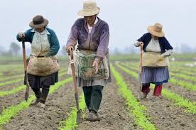
دووةم: كؤمةلَطاى كشتوكالَيى سووك.
كاريان ضاندنى طةنم و بةرهةمةكانى كشتوكالَيية.
ميَذوويةكةى دةطةريَتةوة بؤ(9000) سالَى رابردوو.
طرنطى بة بةرهةمهيَنانى ئامراز و كةرةستةكانى ناومالَ دةدةن.
تةكنؤلؤذياى لةئاستيَكى نزمداية و ضاندنى بةرهةمةكان بةهؤى خاكةناز و كةرةستةكانى سادة و ساكار و سةرةتايية.

Slide 7
هةرضةند ضالاكتربن ثاشةكةوت زياتردةبيَت.
بةهؤى ثاشةكةوتى زيادةوة هةنديَك لة ئةندامانى ئةم كؤمةلَطاية هةلَدةستن بة بةدةستهيَنانى ثسثؤرى لة ثيَشةكانى حكومى، سةربازى و ريَبةرايةتيى ئايينى.
دابةشبوونى كارى كؤمةلاَيةتى طةشة دةكات و جياوازييةكانى كؤمةلاَيةتى و دةسةلاَتى كؤمةلاَيةتى سةرهةلَدةدات.

Slide 8
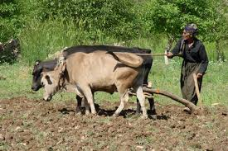
سيَيةم: كؤمةلَطاى كشتوكالَي.
طةشةسةندنى تةكنؤلؤذياى تازة وةكو طاسن و بةكارهيَنانى هيَزى ئاذةلَ.
ئاستى بةرهةمهيَنانى كشتوكالَى زياد دةكات.
مرؤظةكان بةشيَوازيَكى بةردةوام لةسةر خاك و زةويى باوانيان جيَنيشين دبن.
ئةكنؤلؤذياى كشتوكالَى وابةستةى هيَزى جةستةى مرؤظ و ئاذةلَةكانة.
دابةشبوونى كار زؤرترة.

Slide 9
ضاككردنةوةى تؤرةكانى ماسي طرتن و ئةو ئامرازانةى كة لةذيانى رؤذانةياندا بةكارديَت.
كارى دةستى وةك: هةيكةلَ تراشى، ميراتى طشتى، كةرةستةى هونةرى دةستيثيَكردووة.
ميَذووي قؤناغى ثيَش ثيَشةسازى لة ثيَش ميَذوويةوة تاكو شؤرِشى ثيشةسازيى بريتانيا بووة، واتا تاكو سالَى(1800) زايينى.

